Slide 1
Vliv sledování influencerek na sociální síti Instagram na sebehodnocení u žen
SEMINÁRNÍ PRÁCE Z PŘEDMĚTU PROSEMINÁŘ K AKADEMICKÉMU TEXTU
Klíčová slova
sebehodnocení, sociální sítě, Instagram, influenceři, sociální porovnávání, sebehodnocení u žen

Slide 2
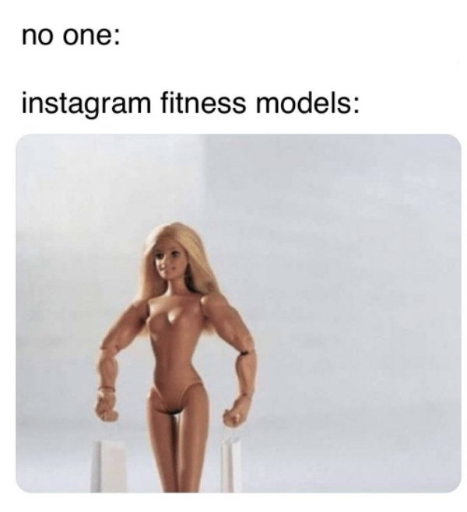
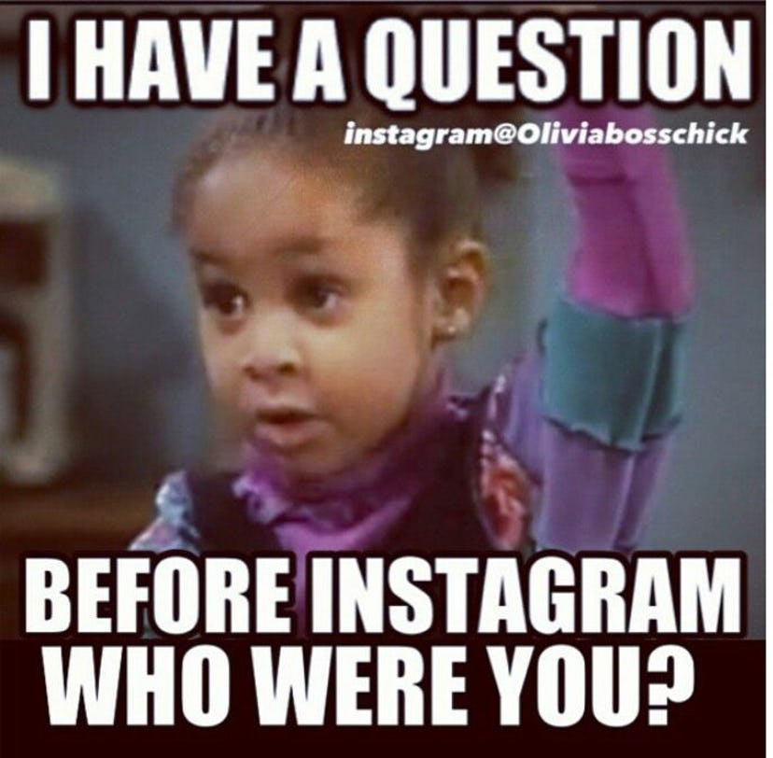
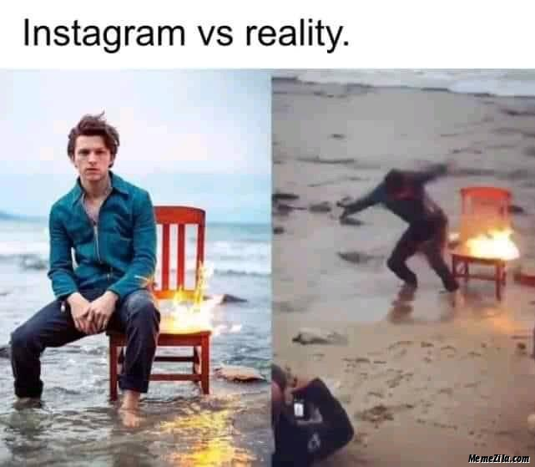
https://uberhumor.com/g-instagram-is-a-wild-wtf-factory

Slide 3
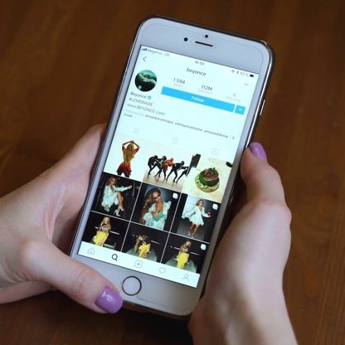
Téma a cíl práce
Čas celosvětově strávený na sociálních sítích: 145 minut denně (Statista, 2021)
V ČR: 159 minut denně (Ami Digital, 2020)
Nemá časté používání sociálních sítí negativní vliv na duševní pohodu uživatelů?
Téma: vliv sledování influencerek na sociální síti instagram na sebehodnocení u žen
Cíl: prozkoumat, jakým způsobem ovlivňuje sledování influencerek na sociální síti Instagram sebehodnocení u žen

Slide 4
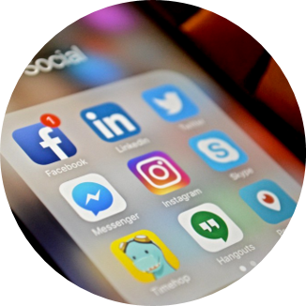
Sociální sítě
Vliv na nespokojenost s vlastním tělem (Fardouly & Vartanian, 2015)
Mohou nepříznivě ovlivnit poruchy příjmu potravy u mladých dospělých (Sidani et al., 2016)
Čím déle je člověk aktivní na Facebooku, tím více má potom špatnou náladu (Sagioglou & Greitemeyer, 2014)
Častější používání Facebooku = horší sebehodnocení (Vogel et al., 2015)

Slide 5
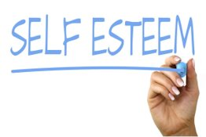
Sebehodnocení
= jednotlivcovo vědomí vlastní hodnoty (Rosenberg, 1965, podle Krause et al., 2021)
sebehodnocení je důležitým ukazatelem životní spokojenosti (Diener & Diener, 2009)
utváření sebehodnocení dochází zejména prostřednictvím tří procesů (Krause et al., 2021): 1) sociální porovnávání 2) zpracovávání sociální odezvy 3) sebereflexe

Slide 6
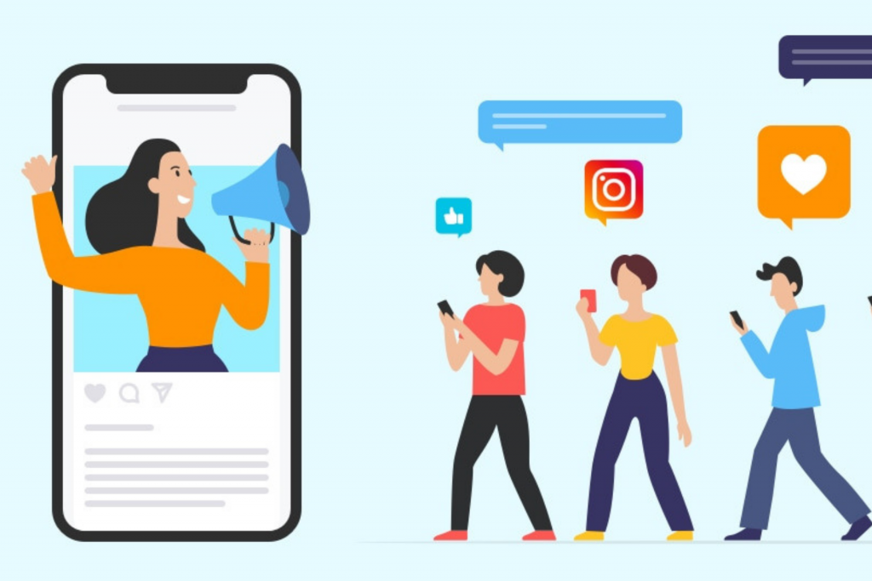
Instagram a influenceři
Vznik Instagramu v roce 2010
S více než 1,2 miliardy aktivních uživatelů měsíčně patří Instagram mezi pátou nejoblíbenější sociální síť na světě (Statista, 2021)
Influenceři (z anglického influence – vliv) = online celebrity, které prostřednictvím sociálních sítí ukazují mnoha sledujícím svůj život (Chae, 2018) nebo mají klíčovou vlastnost šířit informace a ovlivnit názory ostatních uživatelů sociálních sítí (Bodrunova et al., 2016)
Tato fotka od autora Neznámý autor s licencí CC BY-SA-NC

Slide 7
Metoda
Integrativní průzkum čtyř zdrojů literatury z období let 2015-2020
Zdroj: Google Scholar
Použité klíčové výrazy: „instagram and self-esteem in women“, „instagram influencers and social comparison“, Instagram, social sites
Tematická struktura rešerše

Slide 8
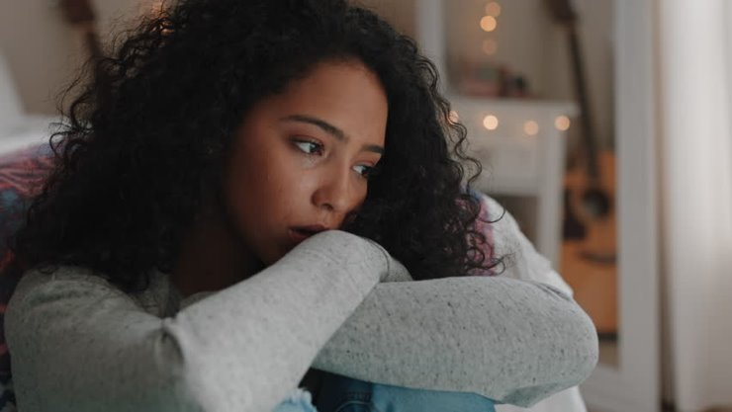
Výsledky rešerše literatury
První ze čtyř analyzovaných výzkumných prací dokládá, že používání Instagramu má negativní vliv na osobní pohodu právě pro ty jedince, kteří sledují více lidí, co neznají osobně (Lup et al., 2015)
Druhá práce neprokázala přímou souvislost mezi sledováním influencerů na Instagramu a nízkým sebehodnocením u žen (Dion, 2016)
Zbylé dvě studie potvrdily snížení sebehodnocení v důsledku sociálního porovnávání v rámci sociální sítě Instagram (Jiang & Ngien, 2018 a Bauer, 2020)

Slide 9
Diskuse a závěr
Z výsledků vyplývá, že sledování influencerek, celebrit či obecně cizích lidí na Instagramu má nezanedbatelný vliv na snížení sebehodnocení u žen
Ale!
- omezený počet analyzovaných zdrojů = vhodné v budoucnu realizovat výzkum, který by ověřil závěry této seminární práce - úzce vymezená skupina influencerek

Slide 10
Použité zdroje
Obrázky: Creative Commons
Ami digital. Ami Digital Index 2020. (2020). [cit. 2021-04-12]. Dostupné z https://www.mediaguru.cz/media/13696/adi-2020.pdf
Bauer, J. K. (2020). The Effects of Instagram Influencers and Appearance Comparisons on Body Appreciation, Internalization of Beauty Ideals and Self Esteem in Women. https://doi.org/10.15760/honors.929
Bodrunova, S. S., Litvinenko, A. A., & Blekanov, I. S. (2016, November). Influencers on the Russian Twitter: institutions vs. people in the discussion on migrants. In Proceedings of the International Conference on Electronic Governance and Open Society: Challenges in Eurasia, (s. 212-222). https://doi.org/10.1145/3014087.3014106
Chae, J. (2018). Explaining females’ envy toward social media influencers. Media Psychology, 21(2), 246-262. https://doi.org/10.1080/15213269.2017.1328312
Diener, E., & Diener, M. (2009). Cross-cultural correlates of life satisfaction and self-esteem. In Culture and well-being, s. 72. Springer, Dordrecht. Dostupné z https://link.springer.com/chapter/10.1007/978-90-481-2352-0_4
Dion, N. A. (2016). The effect of Instagram on self-esteem and life satisfaction [Bachelor thesis, Salem State University]. Dostupné z https://digitalcommons.salemstate.edu/honors_theses/91
Fardouly, J., & Vartanian, L. R. (2015). Negative comparisons about one's appearance mediate the relationship between Facebook usage and body image concerns. Body image, 12, 82-88. https://doi.org/10.1016/j.bodyim.2014.10.004
Jiang, S., & Ngien, A. (2020). The Effects of Instagram Use, Social Comparison, and Self-Esteem on Social Anxiety: A Survey Study in Singapore. Social Media+ Society, 6(2). https://doi.org/10.1177/2056305120912488

Slide 11
Krause, H. V., Baum, K., Baumann, A., & Krasnova, H. (2021). Unifying the detrimental and beneficial effects of social network site use on self-esteem: a systematic literature review. Media Psychology, 24(1), 10-47. https://doi.org/10.1080/15213269.2019.1656646
Lup, K., Trub, L., & Rosenthal, L. (2015). Instagram# instasad?: exploring associations among instagram use, depressive symptoms, negative social comparison, and strangers followed. Cyberpsychology, Behavior, and Social Networking, 18(5), 247-252. Dostupné z https://www.researchgate.net/profile/Leora‑Trub/publication/276208382_Instagram_Instasad_Exploring_Associations_Among_Instagram_Use_Depressive_Symptoms_Negative_Social_Comparison_and_Strangers_Followed/links/55d3430208aec1b0429f336b/Instagram‑Instasad‑Exploring‑Associations‑Among‑Instagram‑Use‑Depressive‑Symptoms‑Negative‑Social‑Comparison‑and‑Strangers‑Followed.pdf
Sagioglou, C., & Greitemeyer, T. (2014). Facebook’s emotional consequences: Why Facebook causes a decrease in mood and why people still use it. Computers in Human Behavior, 35, 359-363. https://doi.org/10.1016/j.chb.2014.03.003
Sidani, J. E., Shensa, A., Hoffman, B., Hanmer, J., & Primack, B. A. (2016). The association between social media use and eating concernsamong US young adults. Journal of the Academy of Nutrition and Dietetics, 116(9), 1465-1472.https://doi.org/10.1016/j.jand.2016.03.021
Statista. Daily social media usage worldwide. (2021). [cit. 2021-04-12]. Dostupné z https://www.statista.com/statistics/433871/daily-social-media-usage-worldwide/
Vogel, E. A., Rose, J. P., Okdie, B. M., Eckles, K., & Franz, B. (2015). Who compares and despairs? The effect of social comparison orientation on social media use and its outcomes. Personality And Individual Differences,86249-256. https://doi.org/10.1016/j.paid.2015.06.026

Slide 12
Děkuji za pozornost!
Barbora Pavlíková, 27. 4. 2021
Pokud máte nějaké otázky,
piště na e-mail
ba.pavlikova@gmail.com

